Slide 1
如何带领小组查经？
达拉斯恩友堂
查经讲座/工作坊
池金代牧师
2026年6月7日

Slide 2
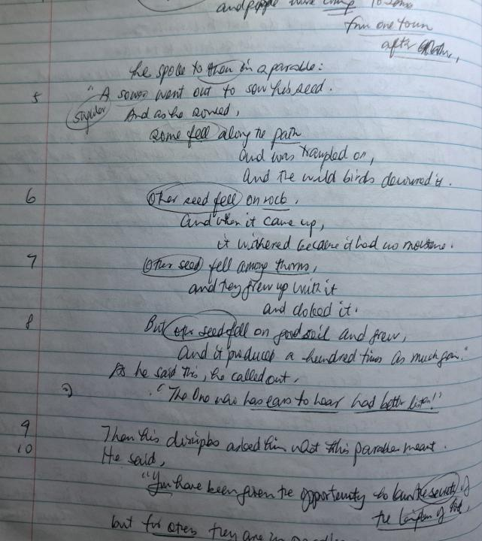
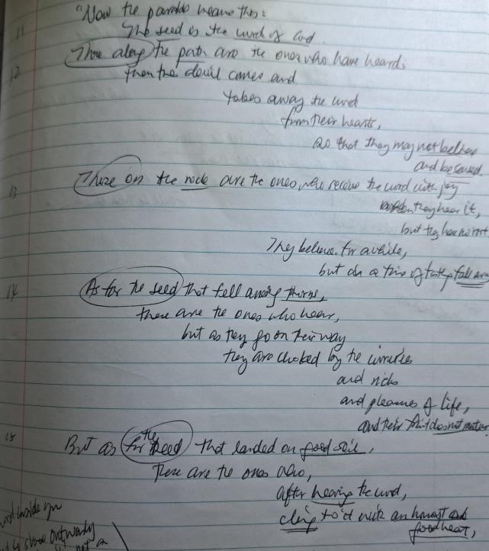

Slide 3
下次来之前，请预备经文大纲和问题
[请先避免使用AI】

Slide 4

求真知道祂
以弗所書系列（二）
以弗所書一15-23

Slide 5
求：智慧和啓示的靈（弗一）
¹⁵ 因此，我既聽見你們信從主耶穌，
親愛眾聖徒，
¹⁶ 就為你們不住地感謝神，
禱告的時候常提到你們，
¹⁷ 求我們主耶穌基督的神、榮耀的父，
將那賜人智慧和啟示的靈賞給你們， 使你們真知道他。

Slide 6
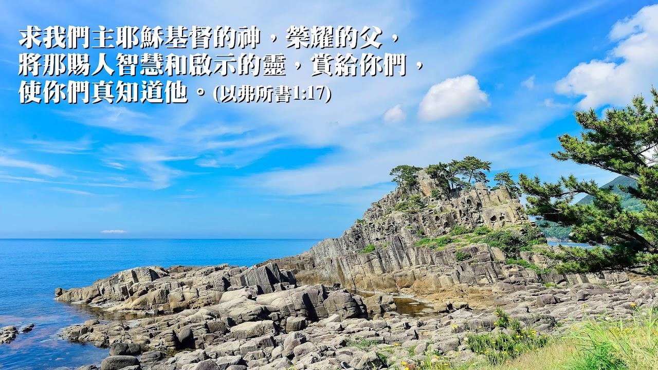
使你們充分地認識他（新譯本）
使你們真正認識他（和修版）
好使你們更深地認識祂（當代譯本）

Slide 7
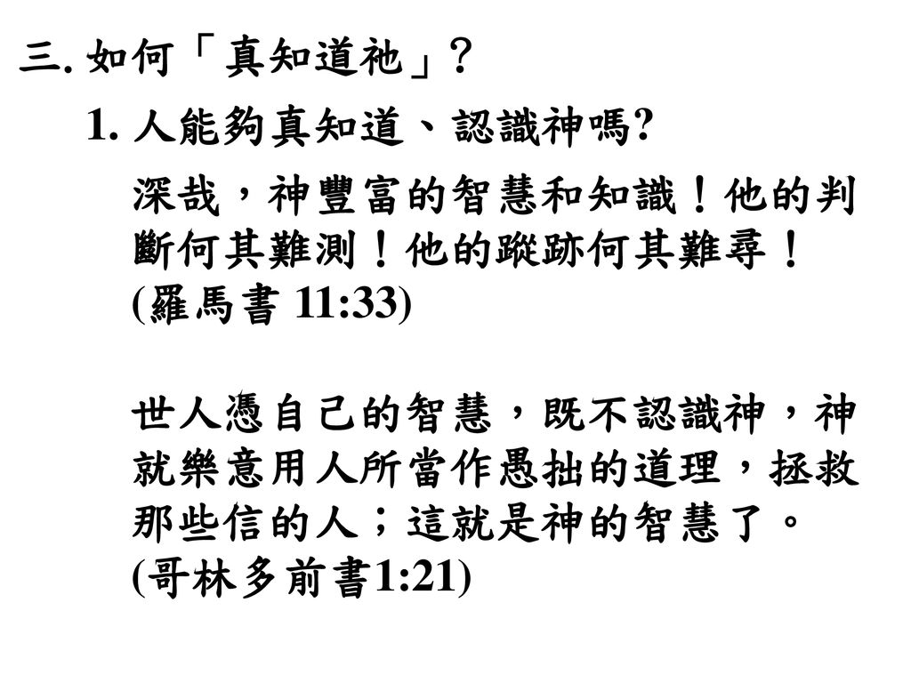

Slide 9
求：智慧和啓示的靈
-真知道祂
真知道
-祂的聖潔
-祂的慈愛
-祂的信實
-祂的美善
-祂的……

Slide 10
求：照明心中的眼睛（弗一）
¹⁸並且照明你們心中的眼睛，
使你們知道他的恩召有何等指望，
他在聖徒中得的基業有何等豐盛的榮耀；
¹⁹ 並知道他向我們這信的人所顯的能力
是何等浩大，

Slide 11
求：智慧和啓示的靈
-真知道祂
求：照明心中的眼睛
-知道恩召的何等指望
-知道基業的何等豐盛
-知道能力的何等浩大

Slide 12
求：智慧和啓示的靈
-真知道祂
求：照明心中的眼睛
-知道恩召的何等指望
⁴ 因為他從創世以前，在基督裏揀選了我們，使我們在他面前成為聖潔，沒有瑕疵，滿有愛心。

Slide 13
求：智慧和啓示的靈
-真知道祂
求：照明心中的眼睛
-知道恩召的何等指望
-知道基業的何等豐盛
¹¹ 我們也在他裡面得（或成）了基業，這原是那位隨己意行做萬事的，照著他旨意所預定的

Slide 14
求：智慧和啓示的靈
-真知道祂
求：照明心中的眼睛
-知道恩召的何等指望
-知道基業的何等豐盛
¹⁴ 這聖靈是我們得基業的憑據（質），直等到神之民（產業）被贖，使他的榮耀得著稱讚。

Slide 15
求：智慧和啓示的靈
-真知道祂
求：照明心中的眼睛
-知道恩召的何等指望
-知道基業的何等豐盛
-知道能力的何等浩大

Slide 16
以弗所書第一章
²⁰ 就是照他在基督身上所運行的大能大力，
使他從死裡復活，
叫他在天上坐在自己的右邊，
²¹ 遠超過一切執政的、掌權的、有能的、 主治的和一切有名的，
不但是今世的，
連來世的也都超過了；

Slide 17
以弗所書第一章
²² 又將萬有服在他的腳下，
使他為教會做萬有之首。
²³ 教會是他的身體，
是那充滿萬有者所充滿的。

Slide 18
何等浩大的能力：
在基督身上的大能大力
-死裏復活
-坐在天上
-遠超一切
-萬有之首
-教會之首

Slide 19
求：智慧和啓示的靈
-真知道祂
求：照明心中的眼睛
-知道恩召的何等指望
-知道基業的何等豐盛
-知道能力的何等浩大

Slide 20
討論分享問題：
1.你對一個人（比如你的父母，配偶，儿女，朋友，邻居等）是如何更深的認識？请分享你对他/她认识的过程。使徒保罗如何让弟兄姐妹更深的认识神？
2.請讀以弗所書一15-17
2.1保羅為以弗所的聖徒感謝神什麽？他也爲他們向神禱告什麽？
2.2你有爲弟兄姐妹感謝神嗎？也有為他們禱告嗎？通常你禱告什麽？有沒有使徒保羅的禱告内容？

Slide 21
討論分享問題：
3.請讀以弗所書一18-19
3.1保羅為聖徒進一步求什麽？如此求之後有什麽結果？
3.2你有爲自己和弟兄姐妹如此呼求嗎？
3.3爲什麽深知“恩召，基業和能力”這麽重要？
4.請讀以弗所書一20-23浩大的能力是如何在基督身上彰顯出來？與你有什麽關係？
5.讀完這一段經文（一15-23），你有什麽積極的回應？分享一件你可以在本星期實踐的功課。

Slide 22
顾名思义，小组查经就是在教会团契、家庭聚会、查经班中，以归纳法小组讨论的方式共同查考圣经。在此定义下，可了解小组查经的“是”与“不是”：
带领小组查经（苏文隆）https://blog.oc.org/wp-content/uploads/2013/09/M401.pdf
1. 小组查经不是什么？（图一）
(1)小组讲道：一个人主讲，组员静听。
(2)小组考试：带领者问问题，组员逐一回答。
(3)自问自答：带领者问了问题后，没有人回答，只好自己回答。
(4)二人对唱：带领者的问题，只有一个人回答，其他组员旁听。
(5)自由交通：带领者读了一段圣经后，让各人自由发言，没有主题和方向。
Notes:
https://www.sheepfold.net/courses/%E5%A6%82%E4%BD%95%E5%B8%B6%E9%A0%98%E5%B0%8F%E7%B5%84%E6%9F%A5%E7%B6%93/lessons/%E7%AC%AC%E4%B8%80%E8%AA%B2%E8%AA%8D%E8%AD%98%E5%B0%8F%E7%B5%84%E6%9F%A5%E7%B6%93/

Slide 23
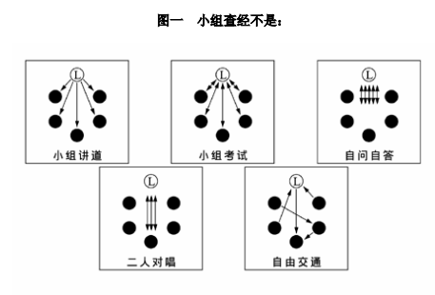
图一
小组查经
不是：

Slide 24
小组查经的“是”与“不是”：
2. 小组查经是什么？（图二）
(1)每次有一位带领者：会前预备经文的主题、分题，及讨论题目，在查经时带领组员分享交流，并掌握讨论的方向和时间。
(2)有一小组积极的参与者：会前阅读所要共同查考的经文，在查经时分享、讨论。

Slide 25
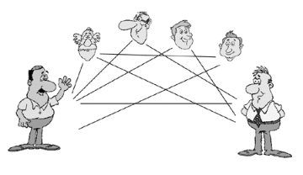
图二

Slide 26
带领小组讨论
需要信心，技巧，耐心和果敢
关键是要先准备好几个合适的问题：就是切合学习内容的，又是大家生活中关心的，开发性open的问题（大家都可以有所分享的）。不需要讨论所有的学习内容，面面俱到。有好的问题，才能带出美好的讨论和分享得着。
小组讨论的带领人要热情，精神饱满，欢迎大家；坐在大家都可看得见的位子；要认识每个人的名字、来自何方、工作学习情况、小孩、是否信主等。掌握好时间，准时开始结束，没有讨论完，没有关系。
Notes:
资料来源：http://blog.creaders.net/u/7254/201410/195901.html

Slide 27
带领小组讨论的八个原则
1．协调为主
带领人以提问引导大家讨论。带领人以引导协调为主，掌握程序，并控制时间。
2．让别人讲
讨论时带领人自己不要讲得（教导）太多。尽量鼓励每个人放胆问问题，表达感受。不做声的要特别留意，鼓励他们讲话。当大家不愿第一个讲话时，可点名问一些比较熟悉的人（来过多次）的体会。也要点名鼓励不做声的开口，但不要强迫，适可而止。第一次来的人要特别关注。

Slide 28
带领小组讨论的八个原则
3．认同理解
带领人要留心听，并对别人所讲的表示理解，做出回应。比如，“我能理解，你的意思是。。，我以前也觉得这样，或我以前也有同样的问题。”不要针锋相对地争论。无谓的争论不成就神的心意。学习柔和谦卑的原则。
4．引回主题
带领人不能任由一个人自由发挥，离题千里。可在别人呼气间断时插入，引回主题，或说因时间关系，以后再请他详细讲。但既使有人讲得很久，我们也要认真耐心听，避免粗鲁打断，显出不耐烦或轻蔑的态度。

Slide 29
带领小组讨论的八个原则
5．真理见证
带领人回答问题要尽量简明扼要。以分享圣经所说的真理和自己在主里的见证经历为主，告诉人自己所信的。主观的看法不要讲得太多。避免教训别人，或辩论争执不休。
6．诚实谦卑
不懂的或没有把握的，不要信口开河。承认自己不懂（是诚实的美德），一时无答案，或不知圣经经文出处，下次再给答案。也可请同组其它弟兄姐妹补充和帮助。

Slide 30
带领小组讨论的八个原则
7．不给捷径
不要期待给予别人的难处一个快速和完全的解决（quick fix），或轻易为别人的困难找答案，下结论，作判断。可回应：请告诉我们如何可以帮助你，我们为你祷告，继续寻求。多鼓励。
8．照顾新人
带领人需要特别照顾到新人，慕道的或初信的。他们的问题可能会非常离题或出格，需要特别的耐心和爱心对待他们，不能急于一下子拒绝或责备教训他们。需要肯定他们的寻求之心，以爱接纳他们，为他们祷告，让他们能留下来，神会做工的。

Slide 31
查經是相交、相顧的生命
¹ 論到從起初原有的生命之道，就是我們所聽見、所看見、親眼看過、親手摸過的。 ² 這生命已經顯現出來，我們也看見過，現在又作見證，將原與父同在且顯現於我們那永遠的生命傳給你們。 ³ 我們將所看見、所聽見的傳給你們，使你們與我們相交；我們乃是與父並他兒子耶穌基督相交的。 ⁴ 我們將這些話寫給你們，使你們的喜樂充足。（約翰一書一）
²⁴ 又要彼此相顧，激發愛心，勉勵行善。 ²⁵ 你們不可停止聚會，好像那些停止慣了的人，倒要彼此勸勉；既知道那日子臨近，就更當如此。（希伯來書十）

Slide 32

3. 什么是归纳法查经？
在世界各地以学生、学者为主体的小组查经聚会中，归纳法查经（Inductive Bible Study）是最通用的方式。所谓归纳法查经，就是先仔细观察一段经文，了解圣经说什么；再根据所观察的内容，解释这段经文的涵义；最后归纳出这段经文所启示的一般原则，应用于当今的生活中。
若用图表来说明，归纳法查经就是：
观察 Observation
解释 Interpretation
应用 Application
这经文说什么？
What does it say?
这经文的含义 是什么？
What does it mean?
这经文对我有何意义？
What does it mean to me?

Slide 33
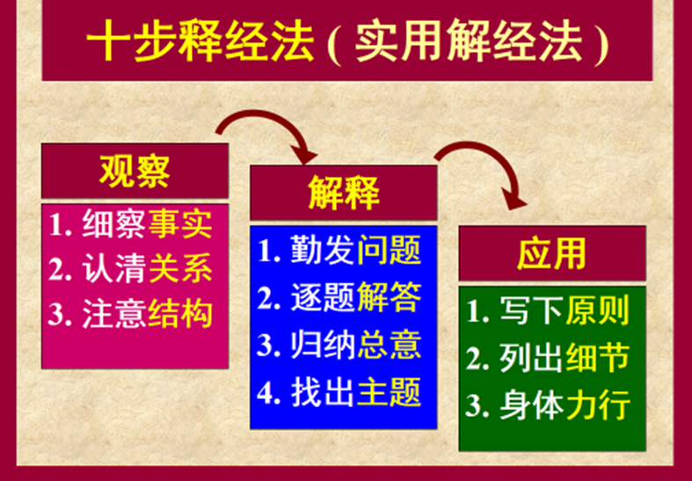

Slide 34
小组查经带领者的心志
保罗在劝勉提摩太说：“你当竭力，在神面前得蒙喜悦，作无愧的工人，按着正意分解真理的道。”（提后二15）
这里所提到的神的工人应有的心志，也是带领查经者必备的：

Slide 35
小组查经带领者的心志
1. 竭力（do your best）
为何带领查经者应当尽心竭力？
(1)因为圣经是神所默示的，为要使人有得救的智慧，是我们信仰的根基和行事为人的准则，对每位信徒何等重要！
(2)因为查经时，会遇到许多困难，包括：属灵经历的有限；时空、语言、文化的隔阂；融会贯通的困难等。
(3)神的奥秘和人的限制。无限全知的神，与有限有罪的人类之间，有极大的鸿沟。

Slide 36
小组查经带领者的心志
2. 如何竭力？
(1)恳求神赐下智慧启示的灵（弗一17-22）
查经不是单靠人的理性去研究评析，更不可用自己的文化背景穿凿附会。查经必须求靠那引导作者的圣灵，启示、开导、光照我们，用信心回应祂。
(2)切慕、查看、论说、思想、喜爱、仰望、揣摩（ponder）、谨守（obey）、畏惧、学习、归向、牢记、遵行（详见诗篇一一九）。

Slide 37
小组查经带领者的心志
3.按正意分解真道（correctly handles the word of truth）
“正意”在原文中的意思，是像扶犁耕田，必须“正直不弯曲”（holding the straight course）。不可把自己的主见、成见读进去（read in），不可借用圣经的话来支持自己的私意。读经必须把经文的原意读出来（read out），了解神启示的心意，以顺服的心回应。

Slide 38
AI Overview
如何带领小组查经
带领小组查经的核心在于“抛砖引玉”与“共同探讨”。带领者的角色是引导员，而非讲员；目标是帮助组员通过阅读、思考经文并结合生活来领受真理，而非单向灌输。
一、 查经前的准备
个人预备与祷告：带领者需提早到场，将场地整理好并预备心；提前详细研读经文，弄清背景和脉络。
拟定讨论问题：避免直接给答案，准备启发性的问题。按归纳法查经的三个步骤准备问题：

Slide 39
观察 (Observation)：这段经文在说什么？（谁、什么时间、什么地点、发生了什么事）
解释 (Interpretation)：作者写这些话是什么意思？经文背后的文化和历史背景是什么？
应用 (Application)：这与我今天的生活有什么关系？
二、 查经进行时的步骤
破冰与开场：准时开始，用简短的祷告交托；欢迎新朋友，介绍查经方式。
朗读经文：请组员轮流朗读经文引导讨论：

Slide 40
二、 查经进行时的步骤
抛出预备好的问题，耐心等待组员思考和回答。
如果冷场，不要急于自问自答，可将问题换个更浅显的方式再问一次，或鼓励大家分享初步感受。
归纳总结：带领者在讨论结束后作简明扼要的总结，厘清经文的核心主旨。
三、 查经结束与应用
回应与应用：鼓励每位组员分享一个今天最受启发的属灵心得或实际生活中的应用方向。
结束祷告：可以请大家轮流根据今天的领受简短祷告，或由带领者作总结祷告。

Slide 41
AI Overview
如何带领小组查经
四、 避坑指南
避免“讲道式”：带领者不要一个人唱独角戏。
避免“漫无边际”：对话要围绕经文本身，不要偏离主题或变成闲聊。
处理冷场：面对冷场保持微笑和耐心，相信组员在思考。

Slide 42
示范一：讲道之后的查经（登山宝训）
最近一次發怒是什麽時候？爲什麽發怒？如何解決怒氣？
請朗讀馬太福音五21-22。
  2.1 主耶穌如何講解殺人？他的講解與當時的文士有何不同？
  2.2 試分享曾經發怒所帶來的後果。
  2.3。。。

Slide 43
示范二：以弗所书1：15-17
討論分享問題
1.你對一個人（比如你的父母，配偶，儿女，朋友，邻居等）是如何更深的認識？请分享你对他/她认识的过程。使徒保罗如何让弟兄姐妹更深的认识神？
2.請讀以弗所書一15-17
2.1保羅為以弗所的聖徒感謝神什麽？他也爲他們向神禱告什麽？
2.2你有爲弟兄姐妹感謝神嗎？也有為他們禱告嗎？通常你禱告什麽？有沒有使徒保羅的禱告内容？

